Slide 1
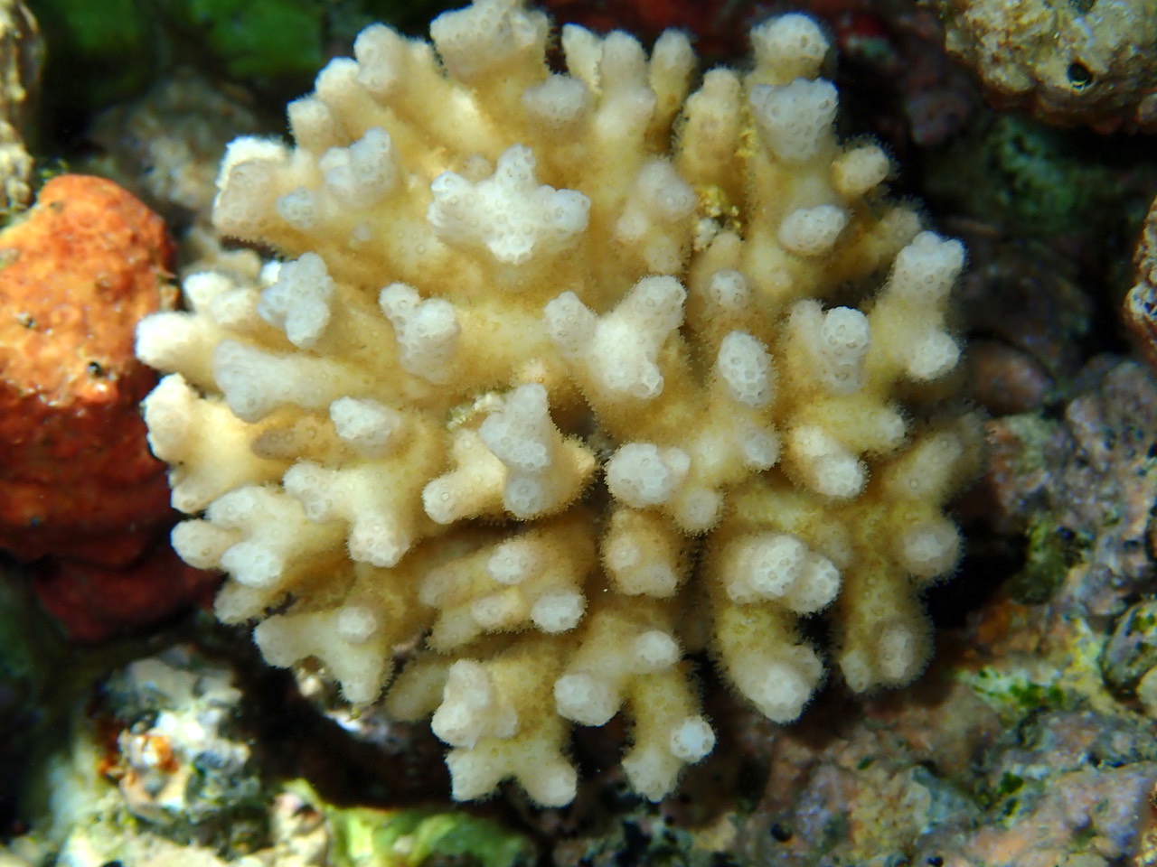
A
B
D
E
C
+6
+6

